Slide 1
Современные технологии объектно-ориентированного программирования численных методов
Карпаев Алексей, аспирант, ассистент

Slide 2
Обзор курса
Лекция 1

Slide 3
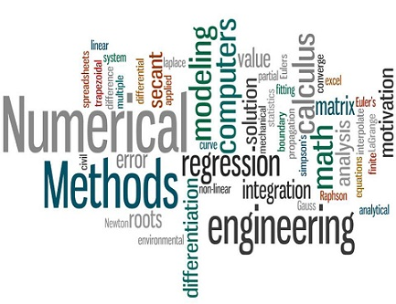
Проблема
Недостаток времени на рассмотрение технологий программирования в курсе вычислительной математики на 3-м году обучения

Slide 4
Цель курса
Показать преимущества объектно-ориентированного программирования перед традиционным процедурным на примерах реализации численных методов:
Легкость поддержки программ
Возможность повторного использования кода
Приятный процесс разработки

Slide 5
Парадигмы программирования
Процедурное программирование: разбиение программы на процедуры (функции), использование ранее написанных процедур
Структурное программирование как более развитая версия процедурного: тщательное проектирование структуры программы с целью создания полностью автономных в смысле создания и отладки процедур
Объектно-ориентированное программирование: объединение переменных и процедур, соответствующих определенным сущностям (человеку, машине, записной книжке, …), в единое целое

Slide 6
Основа ООП: классы и объекты
Класс: переменные + функции для работы с этими переменными
Переменные класса — поля (Data)
Функции класса для работы с полями — методы (Methods)
Экземпляр класса — объект

Slide 7
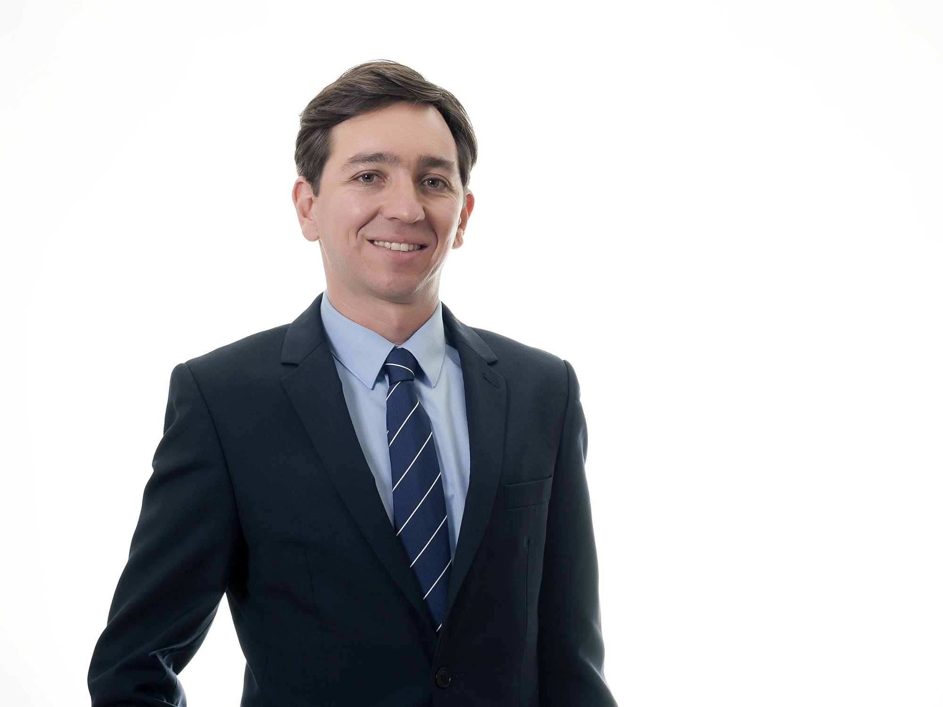
Пример
Объявление класса
Class Human:
Data:
Name; Age; Salary; isMarried;
Methods:
SetName(); SetAge(); GetName(); GetAge(); SetMaritalStatus();
GetMaritalStatus(); SetSalary();
GetSalary()
Использование класса
...
Human Pavel;
Pavel.SetAge(35);
Pavel.SetMaritalStatus(True);
Pavel.SetSalary(100 000 rub)
Human Natalia;
Natalia.SetAge(30);
Natalia.SetMaritalStatus(False);
Natalia.SetSalary(100 000 rub);
...

Slide 8
Основные принципы ООП
Абстракция
Инкапсуляция
Наследование
Полиморфизм

Slide 9
Абстракция
Позволяет определить, какие поля и методы должен иметь класс, а какими из них можно пренебречь в контексте своего использования в конкретной программе
Пример: человек как
работник в организации
студент в университете
пациент в поликлинике
гражданин в государстве

Slide 10

Инкапсуляция
Принцип сокрытия данных от внешнего воздействия. Обеспечивает безопасность пользования программой сторонними пользователями
Осуществляется разделением прав доступа к полям класса на private и public
Пример: в ТВ-пульте пользователю доступны только кнопки переключения каналов (аналоги методов), деятельность «шестеренок» внутри сокрыта

Slide 11
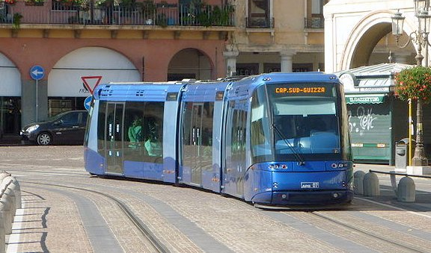
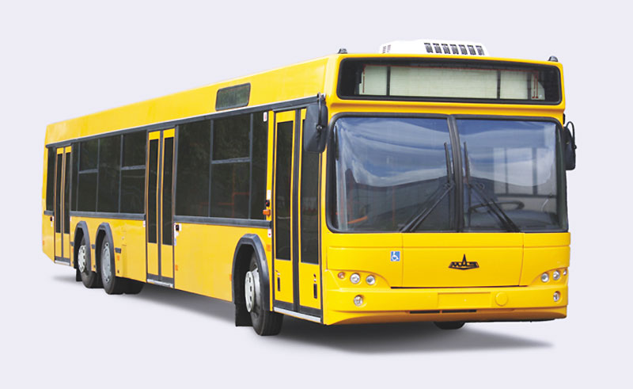
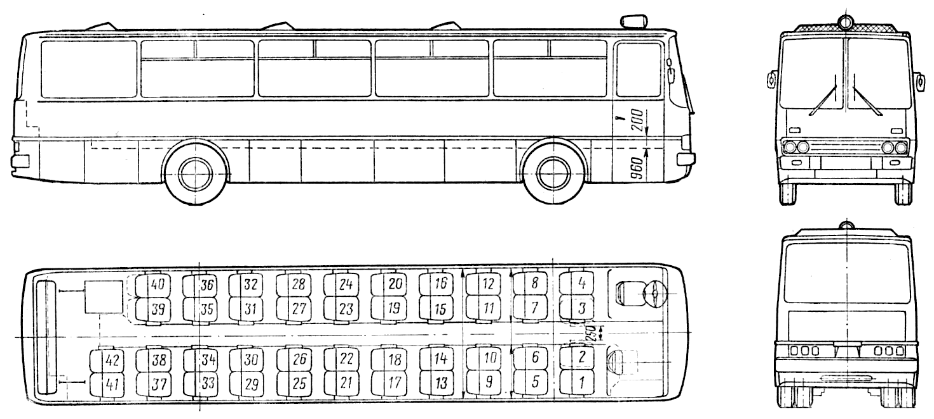
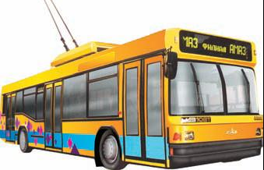
Наследование
Позволяет избежать повторения кода при расширении функциональности программы используя ранее написанный код

Slide 12
Полиморфизм
Способность объектов с одним названием иметь различную реализацию
Примеры:
Из языка C++: функции int add(int a, int b) и double add(double a, double b)
Заскочим вперед: функция MakeTimestep(AbstractSolver solver, Equation eq) в солвере ОДУ: в качестве первого аргумента можно передать объект-наследник от класса AbstractSolver, например ExplicitEulerSolver, RungeKuttaSolver, AdamsSolver, …

Slide 13

Итоги
Познакомились с ООП
Основные принципы ООП: абстракция, инкапсуляция, наследование и полиморфизм
В курсе будет использоваться язык

Slide 14
Темы, которые будут рассмотрены
Введение в синтаксис Python
Тренировочная задача по ООП
ООП реализации стандартных задач вычислительной математики: численное дифференцирование, интегрирование, решение ОДУ и УрЧП; реализация функциональных пространств
Обзор структуры крупных программных комплексов для решения вычислительных задач
Использование средств ускорения Python

Slide 15
Спасибо за внимание. Готов ответить на ваши вопросы.

Slide 16
Спасибо за внимание. Готов ответить на ваши вопросы.

